Slide 1
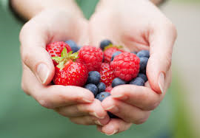
Jìe segha łekǫle

Slide 2
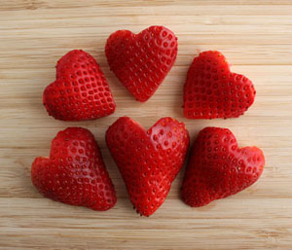
Edzèa, Edzèa, Edzèa Edzèa segha łekǫ dì.

Slide 3
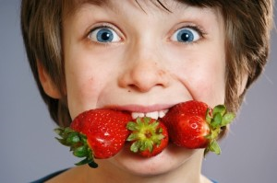
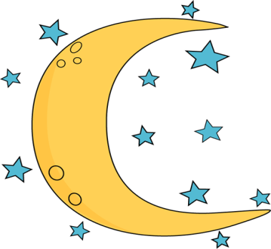
Edzèa gomǫ̀dǫ̀ weghǫ shehtı̨. Edzèa xèhts'ǫ̀ weghǫ shehtı̨. Edzèa dzę gha weghǫ shehtı̨.

Slide 4
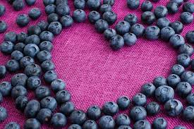
Jìewa, Jìewa, Jìewa Jìewa segha łekǫ dì.

Slide 5
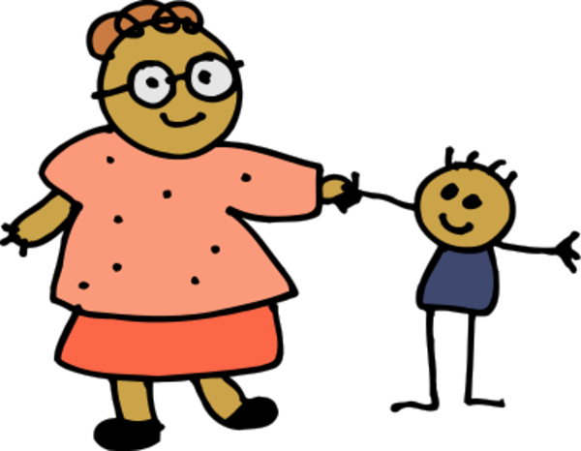
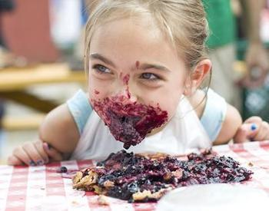
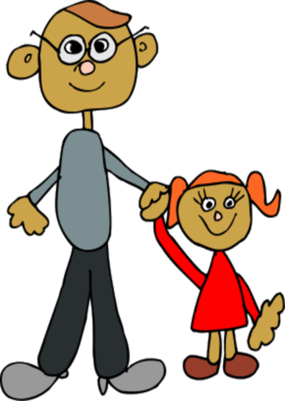
Semǫ wexè jìewa weghǫ shehtı̨. Setà wexè jìewa weghǫ shehtı̨. Dǫ hazhǫ gixè jìewa weghǫ shehtı̨.

Slide 6
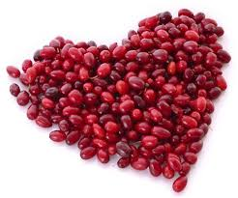
Į̀tł'ǫ̀, Į̀tł'ǫ̀, Į̀tł'ǫ̀ Į̀tł'ǫ̀ segha łekǫ dì.

Slide 7
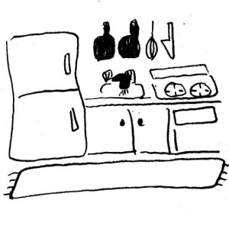
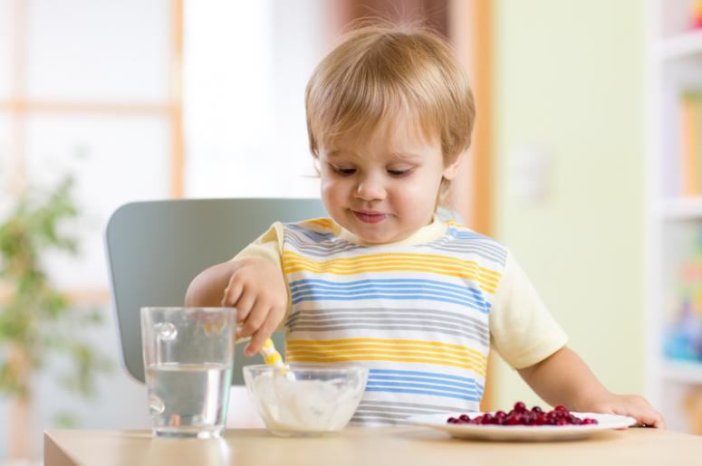
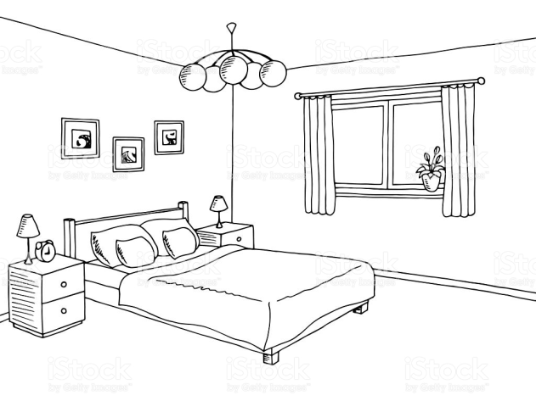
Į̀tł'ǫ̀ mbòxaèht'e kǫ̀ weghǫ shehtı̨. Į̀tł'ǫ̀ sedaèhte kǫ̀ weghǫ shehtı̨. Į̀tł'ǫ̀ hazhǫ ts'ǫ weghǫ shehtı̨.

Slide 8
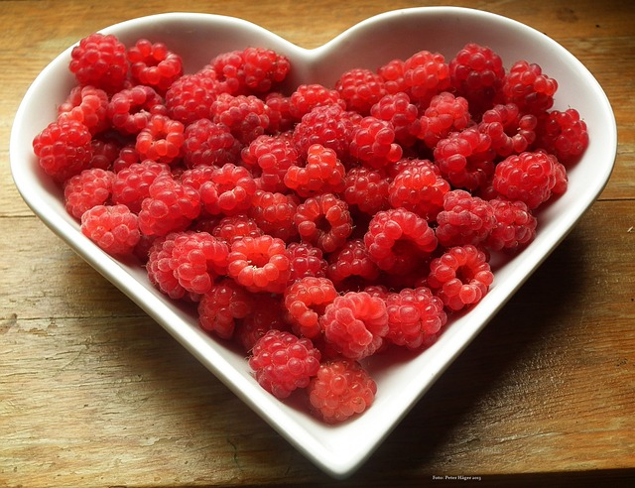
Dahkà, Dahkà, Dahkà Dahkà segha łekǫ dì.

Slide 9
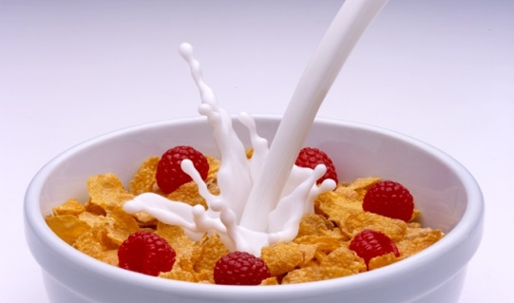
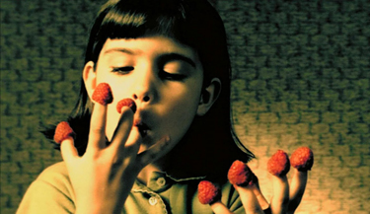
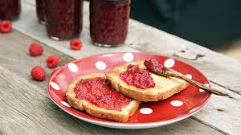
Dahkà lawà weka weghǫ shehtı̨. Dahkà łèt'èwì weka weghǫ shehtı̨. Dahkà asì hazhǫ weka weghǫ shehtı̨.

Slide 10
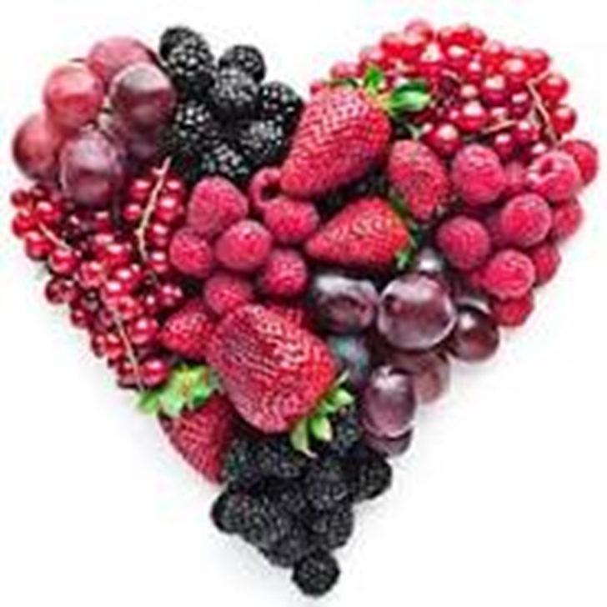
Jìe, Jìe, Jìe Jìe segha łekǫ dì.

